Slide 1
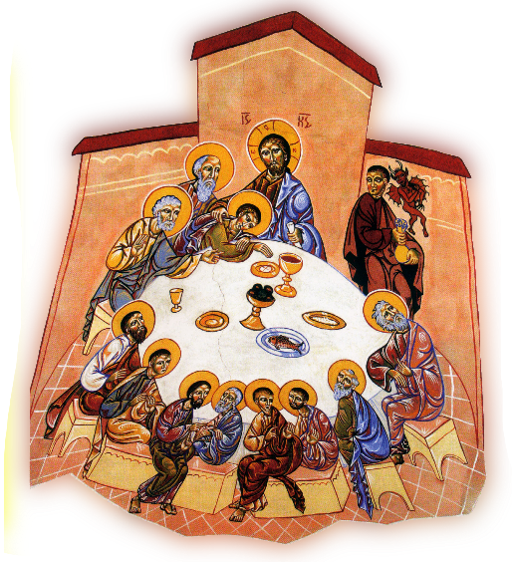
Collection Porte Parole
Module Communier
Rassemblement Intergénérationnel
Diaporama
Ateliers relecture Messe
Mystagogie

Slide 2
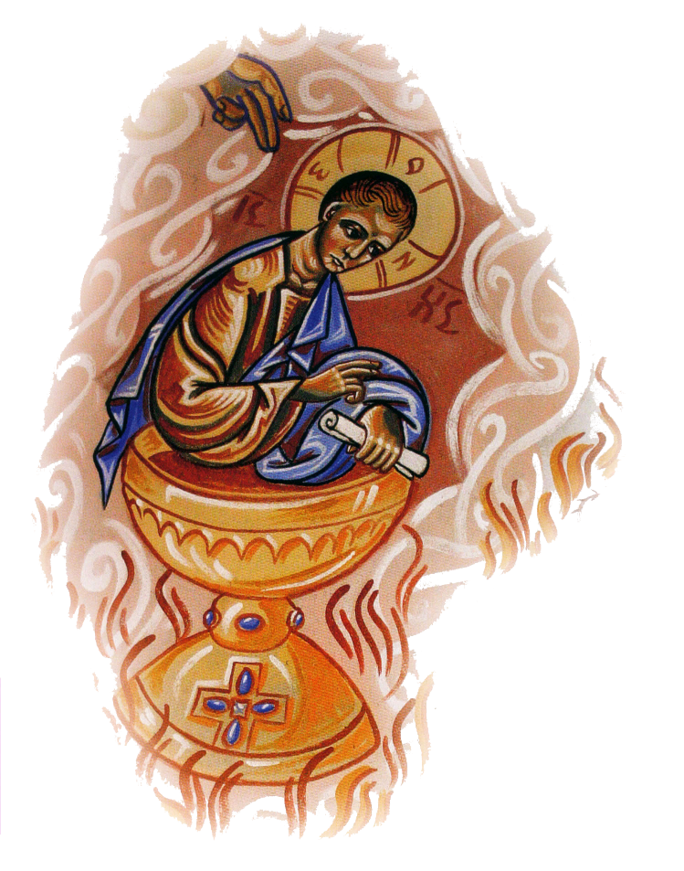
Entrer dans le mystère
Au cœur du buisson ardent,
Dieu se révèle....
« Je suis celui qui suis."
au cœur de l’Eucharistie,
Jésus s'offre à tous...
Parole donnée
Pain partagé
Sang versé
au cœur du notre vie l'Esprit nous rend libres....

Slide 3
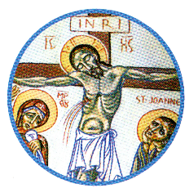
Le centurion qui était là en face de Jésus, voyant comment il avait expiré, déclara : « Vraiment, cet homme était Fils de Dieu ! » Marc 15,39
Nous sommes rassemblés, tous différents, avec ceux que nous connaissons: notre famille, nos amis et aussi ceux que nous ne connaissons pas. nous sommes réunis pour célébrer le Saigneur Jésus qui nous invite à écouter sa Parole et à partager son pain.
C'est pourquoi nous chantons ensemble.
Nous nous levons quand le prêtre arrive.
nous traçons le signe de croix pendant qu'il dit:
Au nom du Père et du Fils et du Saint Esprit.
nous répondons : Amen

Slide 4
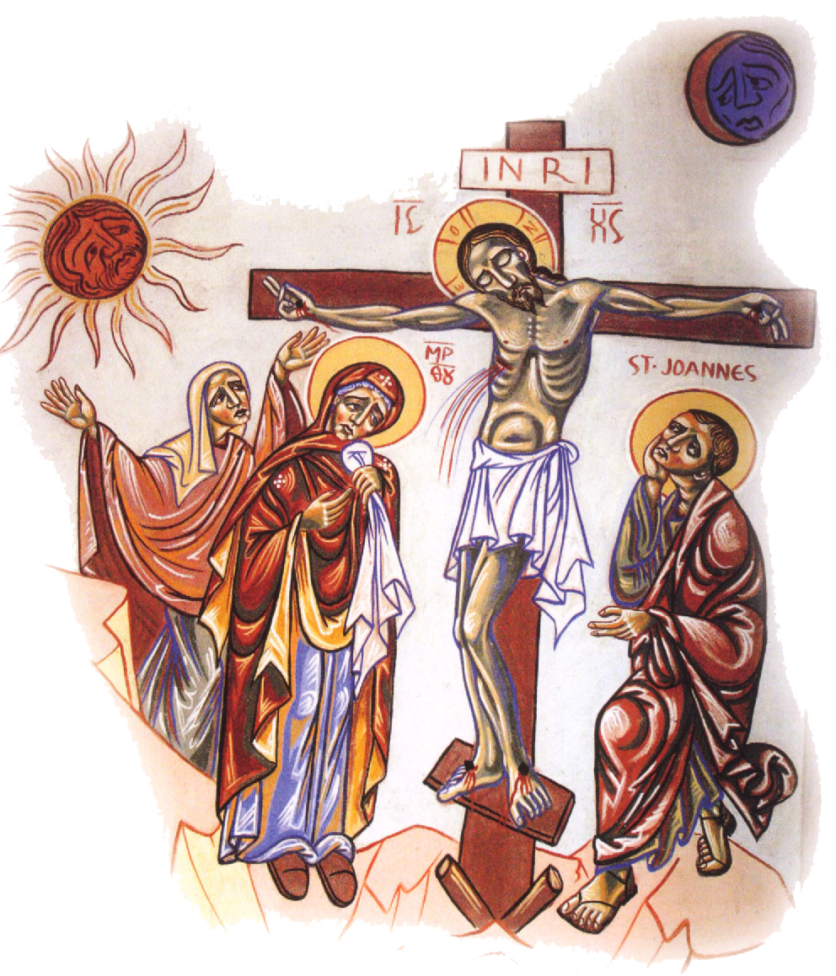
Jésus est sur la croix,
"hostie" offerte (hostie en latin
veut dire victime).
Marie, à gauche, porte le suaire.
En arrière plan,
une femme, Marie-Madeleine,
dresse les bras en geste d'incompréhension.
Jean, l'apôtre, est à droite.

Slide 5
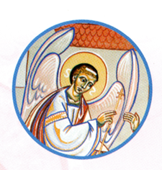
L’ange entra chez elle et dit : « Je te salue, Comblée-de-grâce, le Seigneur est avec toi. »
Luc 1-28
Le prêtre dit les quelques mots suivants:
Le Seigneur soit avec vous.
Et nous lui répondons :
Et avec votre esprit.

Slide 6
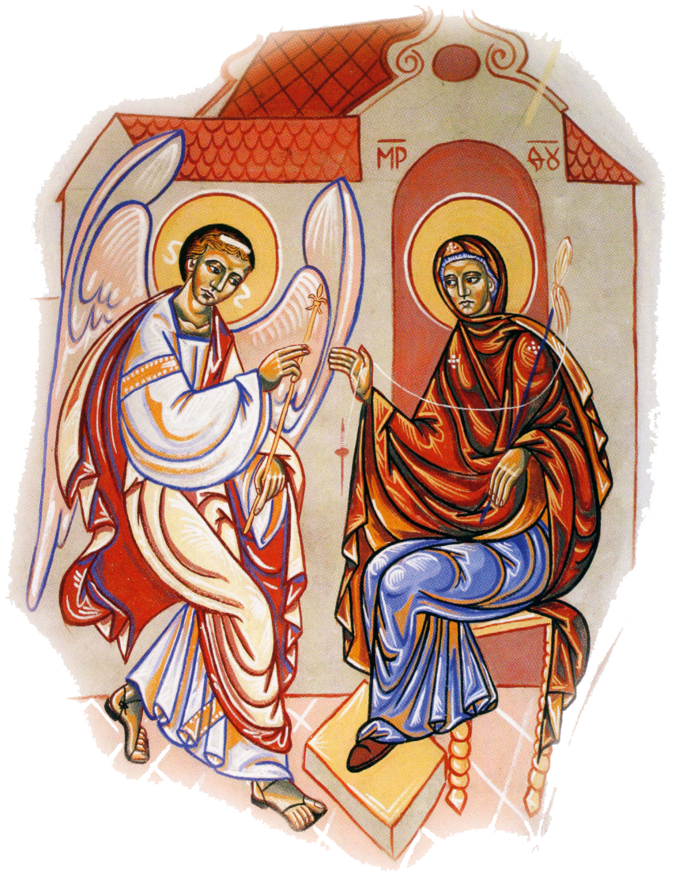
Luc1, 28-35
L’ange entra chez elle et dit : « Je te salue, Comblée-de-grâce, le Seigneur est avec toi. »
À cette parole, elle fut toute bouleversée, et elle se demandait ce que pouvait signifier cette salutation.
L’ange lui dit alors : « Sois sans crainte, Marie, car tu as trouvé grâce auprès de Dieu.
Voici que tu vas concevoir et enfanter un fils ; tu lui donneras le nom de Jésus.
Il sera grand, il sera appelé Fils du Très-Haut ; le Seigneur Dieu lui donnera le trône de David son père ;
il régnera pour toujours sur la maison de Jacob, et son règne n’aura pas de fin. »
Marie dit à l’ange : « Comment cela va-t-il se faire puisque je ne connais pas d’homme ? »
L’ange lui répondit : « L’Esprit Saint viendra sur toi, et la puissance du Très-Haut te prendra sous son ombre ; c’est pourquoi celui qui va naître sera saint, il sera appelé Fils de Dieu.
L'ange Gabriel salue Marie
qui est assise, en train de
filer la laine

Slide 7
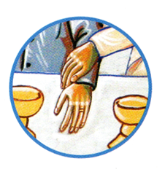
Voyant leur foi, Jésus dit au paralysé : « Mon enfant, tes péchés sont pardonnés. » Marc 2,5
Nous reconnaissons que nous ne savons pas toujours aimer Dieu, aimer les autres, et nous le disons au Seigneur qui nous aime et nous pardonne.
le prêtre dit :
Préparons-nous à la célébration de l'eucharistie en reconnaissant
que nous sommes pécheurs.
Trois possibilités
Nous pouvons dire ensemble :
Je confesse à Dieu tout-puissant, je reconnais devant vous,
frères et sœurs, que j’ai péché en pensée, en parole, par action
et par omission ; oui, j’ai vraiment péché. (On se frappe la poitrine).
C’est pourquoi je supplie la bienheureuse Vierge Marie, les anges
et tous les saints, et vous aussi, frères et sœurs,
de prier pour moi le Seigneur notre Dieu.
Ou nous pouvons nous rappeler notre baptême:
Nous avons reçu de l'eau en signe de vie, nous somme devenus enfants de Dieu.
le prêtre dit : Mes frères, demandons au Seigneur de bénir cette eau:
nous allons en être aspergés en souvenir de notre Baptême!
que Dieu nous garde fidèles à l'Esprit que nous avons reçu.

Slide 8
Aspersion
Que Dieu tout-puissant nous purifie de nos péchés et,
par la célébration de cette eucharistie, nous rende dignes de participer un jour au festin de son Royaume.
Nous répondons : Amen
Ou nous pouvons dire cette prière.
le prêtre dit: Seigneur, prend pitié.
Nous répondons: Seigneur, prends pitié.
le prêtre: O Christ, prends pitié.
Nous répondons : Ô Christ, prends pitié.
le prêtre dit : Seigneur, prends pitié.
Nous répondons : Seigneur, prends pitié.
Nous pouvons dire aussi
Le prêtre dit : Seigneur, accorde-nous ton pardon.
Nous répondons : Nous avons péché contre toi.
Le prêtre dit : Montre-nous ta miséricorde.
Nous répondons : Et nous serons sauvés.
Seigneur, prends pitié.se dit en grec Kyrie eleison
Ô Christ, prends pitié. Christe Eleison
le prêtre dit :
Que Dieu tout-puissant nous fasse miséricorde; qu'il nous pardonne nos péchés
et nous conduise à la vie éternelle.
nous répondons : Amen

Slide 9
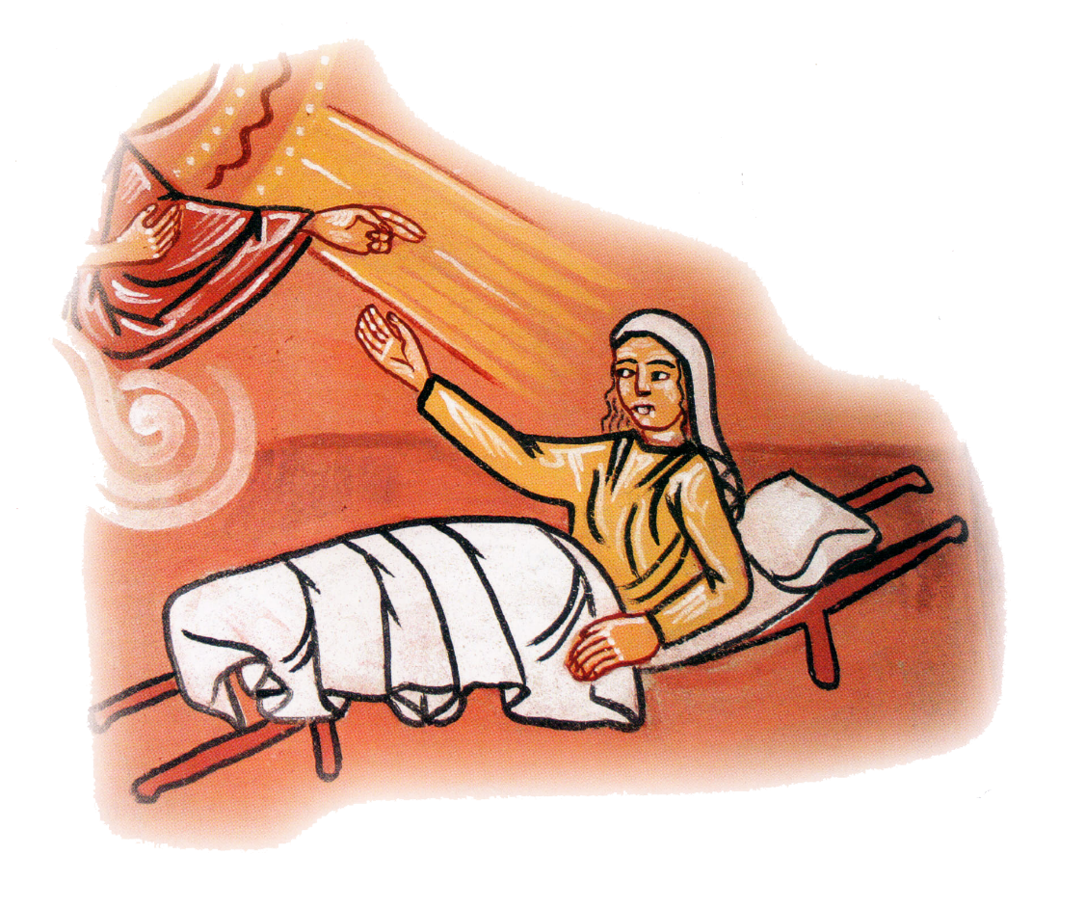
Marc 2,1-12
Quelques jours plus tard, Jésus revint à Capharnaüm, et l’on apprit qu’il était à la maison.
Tant de monde s’y rassembla qu’il n’y avait plus de place, pas même devant la porte, et il leur annonçait la Parole
Arrivent des gens qui lui amènent un paralysé, porté par quatre hommes.
Comme ils ne peuvent l’approcher à cause de la foule, ils découvrent le toit au-dessus de lui, ils font une ouverture, et descendent le brancard sur lequel était couché le paralysé.
Voyant leur foi, Jésus dit au paralysé : « Mon enfant, tes péchés sont pardonnés. »
Or, il y avait quelques scribes, assis là, qui raisonnaient en eux-mêmes :
« Pourquoi celui-là parle-t-il ainsi ? Il blasphème. Qui donc peut pardonner les péchés, sinon Dieu seul ? »
Percevant aussitôt dans son esprit les raisonnements qu’ils se faisaient, Jésus leur dit : « Pourquoi tenez-vous de tels raisonnements ? Qu’est-ce qui est le plus facile ? Dire à ce paralysé : “Tes péchés sont pardonnés”, ou bien lui dire : “Lève-toi, prends ton brancard et marche” ?
Eh bien ! Pour que vous sachiez que le Fils de l’homme a autorité pour pardonner les péchés sur la terre… – Jésus s’adressa au paralysé –
je te le dis, lève-toi, prends ton brancard, et rentre dans ta maison.
Il se leva, prit aussitôt son brancard, et sortit devant tout le monde. Tous étaient frappés de stupeur et rendaient gloire à Dieu, en disant : « Nous n’avons jamais rien vu de pareil. »
Le paralytique tend la main
Il essaie de se relever
de son brancard.
Il implore sa guérison.

Slide 10
Et soudain, il y eut avec l’ange une troupe céleste innombrable,
qui louait Dieu en disant :
« Gloire à Dieu au plus haut des cieux, et paix sur la terre aux hommes,
qu’Il aime. Luc 2, 13-14.
Nous chantons Gloire à Dieu, Gloria, pour dire que le Seigneur est grand.
Les bergers l'ont chant quand l'ange leur a annoncé la naissance de Jésus.
Nous le disons chaque dimanche, sauf pendant le temps de l'Avent ou du Carême.
Gloire à Dieu, au plus haut des cieux,
Et paix sur la terre aux hommes qu’Il aime.
Nous te louons, nous te bénissons,
Nous t’adorons, nous te glorifions,
Nous te rendons grâce, pour ton immense gloire,
Seigneur Dieu, Roi du ciel, Dieu le Père tout-puissant.
Seigneur, Fils unique, Jésus Christ, Seigneur Dieu, Agneau de Dieu, le Fils du Père ;
Toi qui enlèves les péchés du monde, prends pitié de nous ;
Toi qui enlèves les péchés du monde, reçois notre prière ;
Toi qui es assis à la droite du Père, prends pitié de nous.
Car toi seul es Saint, toi seul es Seigneur,
Toi seul es le Très-Haut : Jésus Christ, avec le Saint-Esprit
Dans la gloire de Dieu le Père.
Amen.

Slide 11
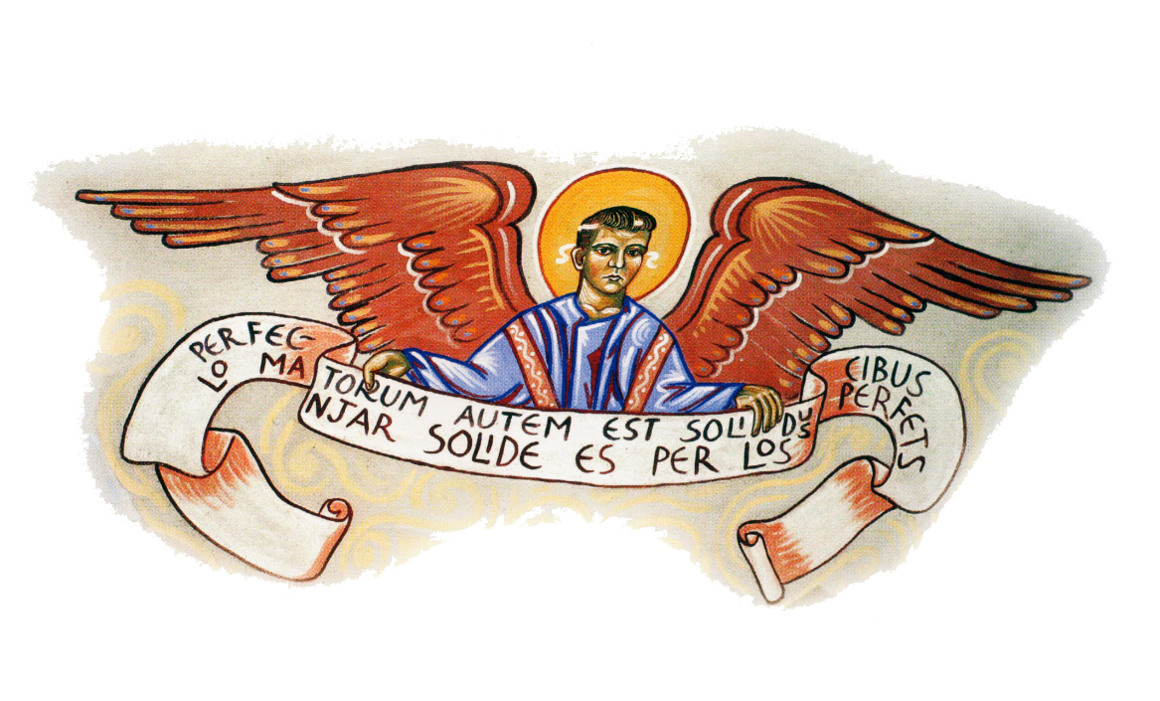
Le prêtre prie pour l'assemblée et conclut ainsi :
Par Jésus Christ, ton Fils, notre Seigneur et notre Dieu,
qui règne avec toi et le Saint Esprit,
maintenant et pour les siècles des siècles.
Nous répondons : Amen

Slide 12
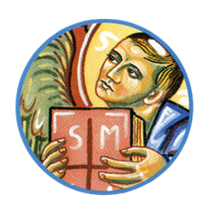
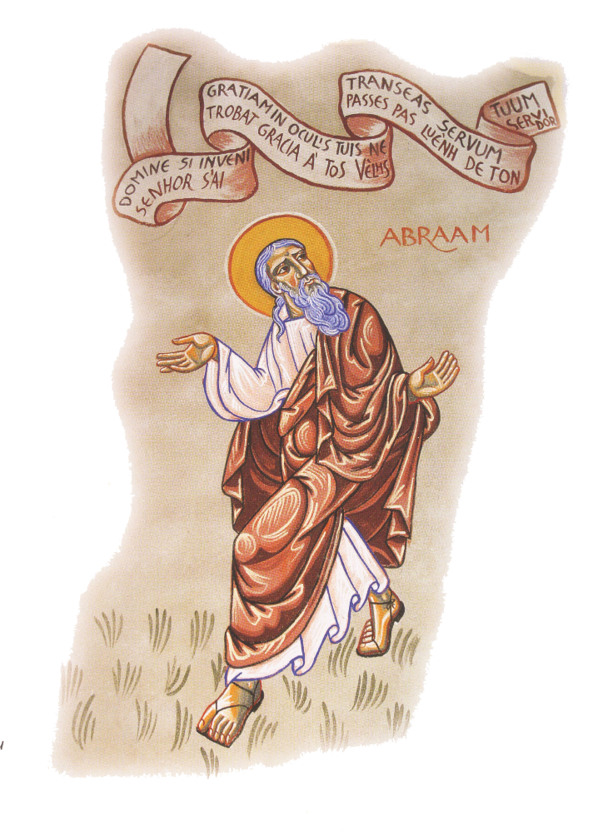
Prêtez l’oreille ! Venez à moi ! Écoutez, et vous vivrez.
Je m’engagerai envers vous par une alliance éternelle :
ce sont les bienfaits garantis à David. Isaïe 55,3
Nous écoutons maintenant plusieurs lecture de la Bible :
-un passage du Premier Testament qui raconte l'histoire de l’Alliance de Dieu avec les hommes.
-un psaume, une prière pour dire à Dieu pardon, merci, je t'aime, je suis en colère...
-une lettre qu'un Apôtre écrivait aux premières communautés chrétiennes.
-un évangile, Bonne Nouvelle pour tous
Abraham s'est mis
à l'écoute de Dieu,
il a reçu sa Parole et
s'est mis en marche avec lui.

Slide 13
Mais Jésus répondit : « Il est écrit : L’homme ne vit pas seulement de pain, mais de toute parole qui sort de la bouche de Dieu. » Matthieu 4,4
Nous chantons : Alléluia
En hébreu Alléluia veut dire Louez, applaudissez Dieu.
La Bible est apportée en procession, entouré de deux cierges allumés.
Le prêtre dit: Evangile de Jésus Christ selon Saint.....
Nous répondons : Gloire à toi Seigneur!
Chacun trace un signe de croix avec le pouce
Sur le front: Que ta Parole éclaire mon esprit.
Sur la bouche : Que je sois digne de la proclamer,
que je parle comme toi.
sur le cœur : Qu'elle change mon cœur
Le prêtre dit à la fin de l'évangile :
Acclamons la Parole de Dieu!
Nous répondons :
Louange à toi, Seigneur Jésus!
Nous écoutons l'homélie.
Le prêtre nous aide à comprendre et à vivre la Parole de Dieu.

Slide 14
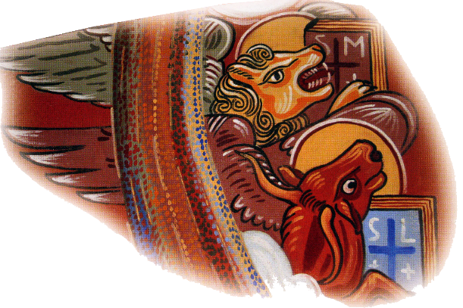
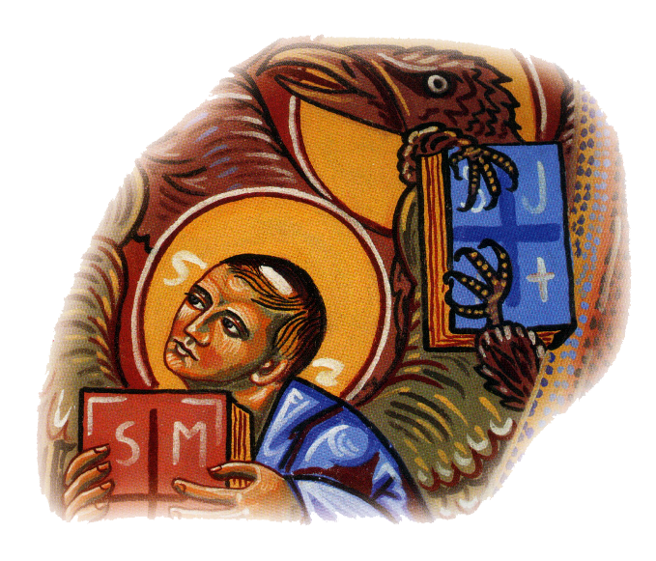
Matthieu est représenté par un homme ailé.
Son évangile commence par la généalogie de Jésus, il insiste sur sa vie d'homme.
Marc est représenté par un lion.
Son évangile commence dans le désert,
peuplé de bêtes sauvages.
Luc est personnifié par un taureau.
Son évangile commence dans le Temple.
Lieu où les animaux étaient offerts
en sacrifice.
Jean est représenté par un aigle,
animal à la vue perçante.
Son évangile contemple la
la divinité du Christ.

Slide 15
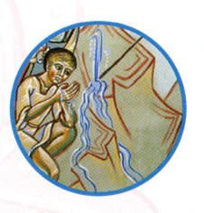
Et aussitôt, en remontant de l’eau, il vit les cieux se déchirer et l’Esprit descendre sur lui comme une colombe.
Il y eut une voix venant des cieux : « Tu es mon Fils bien-aimé ; en toi, je trouve ma joie. » Marc 1, 10-11
Nous proclamons la foi de l'Eglise. nous disons tous ensemble:
Je crois en Dieu, le Père tout-puissant,
créateur du ciel et de la terre.
Et en Jésus-Christ, son Fils unique, notre Seigneur,
(Ici tous s’inclinent jusqu’à « Vierge Marie ».)
Qui a été conçu du Saint-Esprit, est né de la Vierge Marie,
A souffert sous Ponce Pilate, a été crucifié,
est mort et a été enseveli,
Est descendu aux enfers,
le troisième jour est ressuscité des morts,
Est monté aux cieux, est assis à la droite
De Dieu le Père tout-puissant,
D’où il viendra juger les vivants et les morts.
Je crois en l’Esprit-Saint,
À la sainte Église catholique,
À la communion des saints,
À la rémission des péchés,
À la résurrection de la chair,
À la vie éternelle.
Amen.
"Je crois en Dieu" en latin se dit Credo.
Nous prions maintenant pour tous les hommes de la terre,
pour l'Eglise et les responsables des peuples, pour ceux qui souffrent,
pour notre communauté.

Slide 16
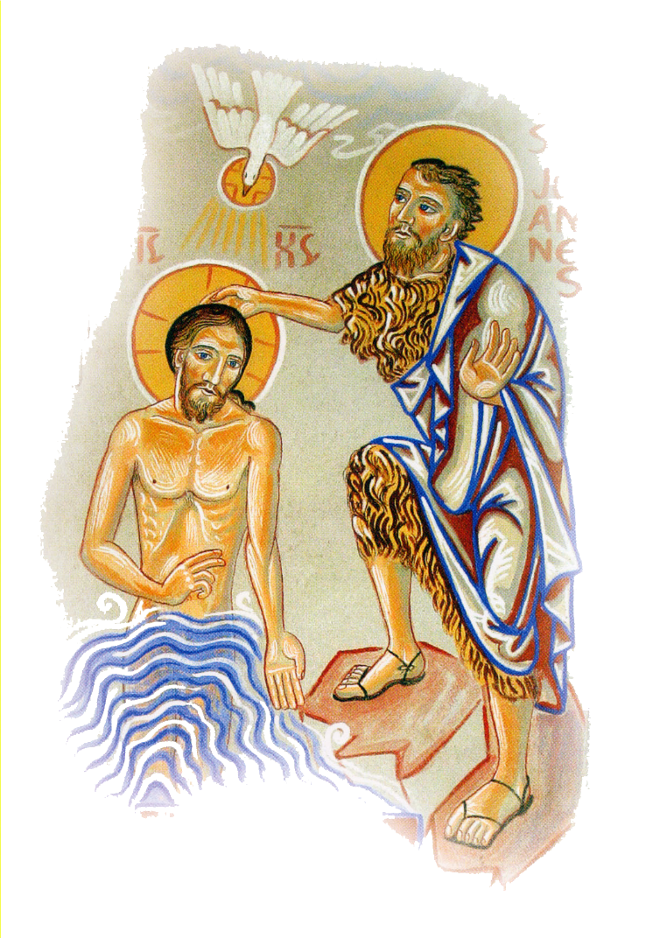
Jean Baptiste, baptise Jésus.
Par les eaux du baptême,
la mort et la résurrection de Jésus
nous donnent la vie.
Nous disons dans le Credo.
"Je crois en la vie éternelle".

Slide 17
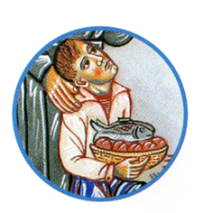
Alors ils lui disent : « Nous n’avons là que cinq pains
et deux poissons. » Jésus dit : « Apportez-les moi. » Matthieu 14, 17-18
Nous préparons la table de l'eucharistie.
Le pain, sous la forme d'une grande hostie, et le vin, dans un calice,
sont apportés sur l'autel.
D'autres offrandes représentent notre travail, nos joies, nos peines,
c'est toute notre vie que nous offrons au Seigneur.
Le prêtre prie en élevant le pain devant lui:
Tu es béni, Seigneur, Dieu de l’univers, nous avons reçu de ta bonté
le pain que nous te présentons, fruit de la terre et du travail des hommes; il deviendra pour nous le pain de la vie.
Nous répondons : Béni soit Dieu, maintenant et toujours !
Le prêtre verse un peu d'eau dans le vin en disant
Comme cette eau se mêle au vin pour le sacrement de l'Alliance,
puissions-nous être unis à la divinité de celui qui a pris notre humanité.
Le prêtre prie en élevant le vin devant lui:
Tu es béni, Seigneur, Dieu de l’univers, nous avons reçu de ta bonté
le vin que nous te présentons, fruit de la vigne et du travail des hommes ;
il deviendra pour nous le vin du Royaume éternel..
Nous répondons : Béni soit Dieu, maintenant et toujours !

Slide 18
Le prêtre dit à voix basse : Humbles et pauvres, nous te supplions, Seigneur, accueille-nous que notre sacrifice, en ce jour, trouve grâce devant toi.
Le prêtre se lave les mains en disant :
Lave moi de mes fautes,
Seigneur purifie-moi de mon péché.
Le prêtre nous dit :
Prions ensemble, au moment d'offrir le sacrifice
de toute l'Église.
Nous répondons:
Pour la gloire de Dieu et le salut du monde.
Nous nous levons.
Le prêtre lit une prière sur les offrandes et dit à la fin :
Par Jésus Christ, notre Seigneur.
Nous répondons : Amen

Slide 19
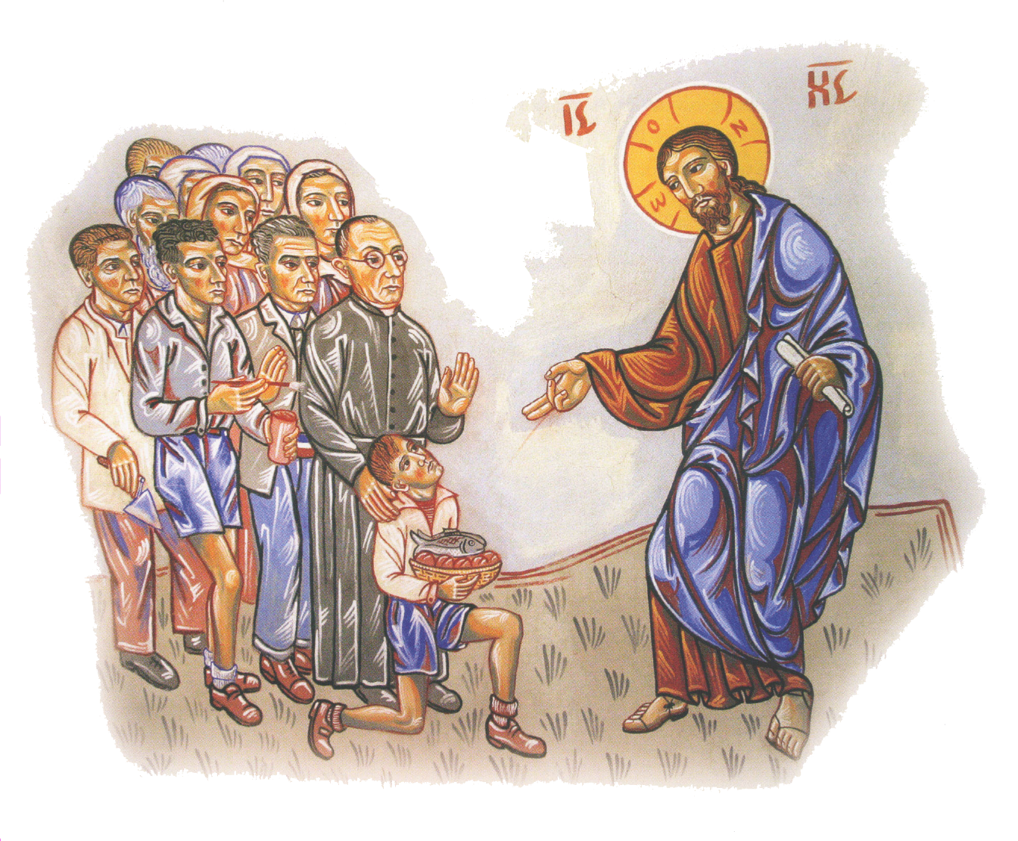
La communauté du village de Saint-Victor-et-Melvieu
dans les années 1950 est représentée:
Elle vient à Jésus.
Un petit garçon à genoux tient une corbeille avec deux poissons et des pains.
Si l'artiste peignait de nos jours, il dessinerait des hommes et des femmes d'aujourd'hui: nous!

Slide 20
Des séraphins […]Ils se criaient l’un à l’autre :
« Saint ! Saint ! Saint, le Seigneur de l’univers !
Toute la terre est remplie de sa gloire. » Isaïe 6,2-3
C’est le début la grande eucharistique. c'est la prière d’action de grâce,
de notre merci au Seigneur pour tout ce qu'il nous donne.
Le prêtre dit : Le Seigneur soit avec vous.
Nous répondons : Et avec votre esprit.
Le prêtre dit : Élevons notre cœur.
Nous répondons : Nous le tournons vers le Seigneur.
Le prêtre dit : Rendons grâce au Seigneur notre Dieu.
Nous répondons : Cela est juste et bon.
Le prêtre dit en levant les bras une prière de louange, la préface:
Vraiment il est juste et bon de te rendre gloire,
de t'offrir notre action de grâce, toujours et en tout lieu,
à toi Père très saint, Dieu éternelle et tout-puissant,
par le Christ notre Seigneur...
La préface change selon les circonstance et s'achève par
une phrase du prêtre invitant l'assemblée à dire ou chanter avec lui:
Saint ! Saint ! Saint, le Seigneur, Dieu de l’univers !
Le ciel et la terre sont remplis de ta gloire.
Hosanna au plus haut des cieux !
Béni soit celui qui vient au nom du Seigneur.
Hosanna au plus haut des cieux !

Slide 21
Pendant le repas, Jésus, ayant pris du pain et prononcé la bénédiction,
le rompit et, le donnant aux disciples, il dit : « Prenez, mangez : ceci est mon corps. »
Puis, ayant pris une coupe et ayant rendu grâce, il la leur donna, en disant :
« Buvez-en tous, car ceci est mon sang, le sang de l’Alliance, versé pour la multitude en rémission des péchés ». Matthieu 26;26-28
Le prêtre refait les gestes de Jésus,
il redit les paroles qu'il a prononcées avant de mourir, à son dernier repas
C'est le moment de la consécration :
Jésus, mort et ressuscités, se donne à nous. Il est là, au milieu de nous.
Le prêtre dit cette prière : « Toi qui est vraiment saint, toi qui est la source de toute sainteté, Seigneur nous te prions ».
Le prêtre étant les mains sur le pain et le vin pour que vienne l'Esprit et dit : C'est pourquoi nous te supplions de consacrer toi-même les offrandes que nous apportons. Sanctifie les par ton Esprit pour qu’elles deviennent pour nous le Corps et le Sang de ton fils, Jésus-Christ, notre Seigneur qui nous a dit de célébrer ce mystère.
Le prêtre prend le pain dans ses mains et dit :
« La nuit même où il fut livré, il prit le pain, en te rendant grâce, il le bénit,
et le donna à ses disciples, en disant :
« Prenez, et mangez-en tous, ceci est mon corps livré pour vous. » »

Slide 22
Le prêtre élève le pain consacré.
Nous regardons le pain, nous nous inclinons en reconnaissant la présence du Christ parmi nous.
Puis le prêtre prend la coupe de vin, le calice, et dit :
« De même, à la fin du repas,
il prit la coupe ; en te rendant grâce
et la donna à ses disciples, en disant :
« Prenez, et buvez-en tous,
car ceci est la coupe de mon sang,
le sang de l’alliance nouvelle et éternelle,
qui sera versé pour vous et pour la multitude,
en rémission des péchés.
Vous ferez cela, en mémoire de moi. » »
Le prêtre élève le vin consacré
Nous regardons le vin nous nous inclinons en reconnaissant la présence du Christ parmi nous.

Slide 23
Le prêtre dit :
Il est grand, le mystère de la foi :
Nous répondons :
Nous annonçons ta mort, Seigneur Jésus,
nous proclamons ta résurrection,
nous attendons ta venue, dans la gloire
——– ou bien
Le prêtre dit :
Acclamons le mystère de la foi :
Nous répondons :
Quand nous mangeons ce Pain,
et buvons à cette Coupe,
nous annonçons ta mort, Seigneur ressuscité,
et nous attendons que tu viennes.
——– ou bien
Le prêtre dit :
Qu’il soit loué, le mystère de la foi :
Nous répondons :
Sauveur du monde, sauve-nous !
Par ta croix et ta résurrection, tu nous as libérés.

Slide 24
Les Samaritains disaient à la femme :
« Ce n’est plus à cause de ce que tu nous as dit que nous croyons : nous-mêmes, nous l’avons entendu, et nous savons
que c’est vraiment lui le Sauveur du monde. » Jean 4,42
Le prêtre prie ensuite pour l'Eglise, pour le monde et dit:
« Souviens-toi, Seigneur, de ton Eglise répandue à travers le monde ... »
Le prêtre prie pour ceux qui sont morts et qui sont maintenant dans la paix et l'amour de Dieu et dit :
« Souviens-toi aussi de nos frères qui se sont endormis dans l’espérance
de la résurrection... »
Le prêtre prie pour nous tous qui sommes présents et dit :
« Sur nous tous enfin, nous implorons ta bonté... »
Le prêtre conclut :
Par lui, avec lui et en lui,
à toi, Dieu le Père tout-puissant,
dans l’unité du Saint-Esprit,
tout honneur et toute gloire,
pour les siècles des siècles.
Nous répondons : Amen

Slide 25
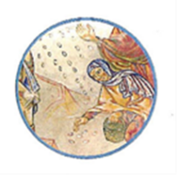
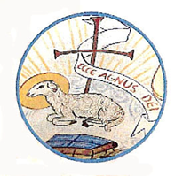
Lorsque vous priez, ne rabâchez pas comme les païens :
ils s’imaginent qu’à force de paroles ils seront exaucés.
Ne les imitez donc pas, car votre Père sait de quoi vous avez besoin,
avant même que vous l’ayez demandé. Vous donc, priez ainsi : Notre Père, qui es aux cieux, que ton nom soit sanctifié… Matthieu 6,7-9
Nous disons ensemble le Notre Père, nous nous reconnaissons fils et filles de Dieu, ce Père qui nous est commun, à tous. Dans un même mouvement, nous nous disons frères et sœurs dans le Christ.
Le prêtre ouvre les bras et dit :
« Unis dans le même Esprit, nous pouvons dire
avec confiance la prière que nous avons reçue du Sauveur ».
Nous disons tous ensemble avec lui :
Notre Père, qui es aux cieux,
que ton nom soit sanctifié,
que ton règne vienne,
que ta volonté soit faite
sur la terre comme au ciel.
Donne-nous aujourd’hui
notre pain de ce jour.
Pardonne-nous nos offenses,
comme nous pardonnons aussi
à ceux qui nous ont offensés.
Et ne nous laisse pas entrer en tentation,
mais délivre-nous du mal.
Car c’est à toi qu’appartiennent
le règne, la puissance et la gloire
pour les siècles des siècles !

Slide 26
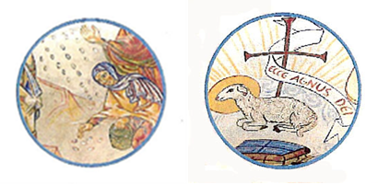
Le lendemain, voyant Jésus venir vers lui, Jean déclara :
« Voici l’Agneau de Dieu, qui enlève le péché du monde » Jean 1,29
Le prêtre ou le diacre dit :
Que la paix du Seigneur soit toujours avec vous.
Nous répondons : Et avec votre esprit.
Le prêtre ou le diacre dit : Frère, dans la charité du Christ,
donnez-vous la paix.
Nous répondons en échangeant un geste de paix et en disant :
La paix du Christ
Celui qui reçoit la paix répond : Amen.
Le prêtre rompt le pain et nous disons ou chantons :
Agneau de Dieu, qui enlèves les péchés du monde,
Prends pitié de nous.
Agneau de Dieu, qui enlèves les péchés du monde,
Prends pitié de nous.
Agneau de Dieu, qui enlèves les péchés du monde,
Donne-nous la paix.
Le prêtre dit :
Voici l’Agneau de Dieu, voici celui qui enlève les péchés du monde.
Heureux les invités au repas des noces de l’Agneau !
Nous répondons :
Seigneur, je ne suis pas digne de te recevoir ;
mais dis seulement une parole, et je serai guéri.

Slide 27
Le troisième jour, il y eut un mariage à Cana de Galilée. La mère de Jésus était là. Jésus aussi avait été invité au mariage avec ses disciples. Or, on manqua de vin. La mère de Jésus lui dit : « Ils n’ont pas de vin. » Jean 2, 1-3
Nous allons maintenant recevoir le corps du Christ ressuscité.
Par ce geste de communion,
Jésus se donne à nous et nous nous donnons à lui.
Le prêtre, le diacre ou un membre de la communauté
donnent une hostie à ceux qui s'avancent vers et dit :
Le Corps du Christ.
Chacun répond : Amen.
Dans certains cas, le prêtre présente aussi le calice et dit:
le sang du Christ
Chacun répond: Amen

Slide 28
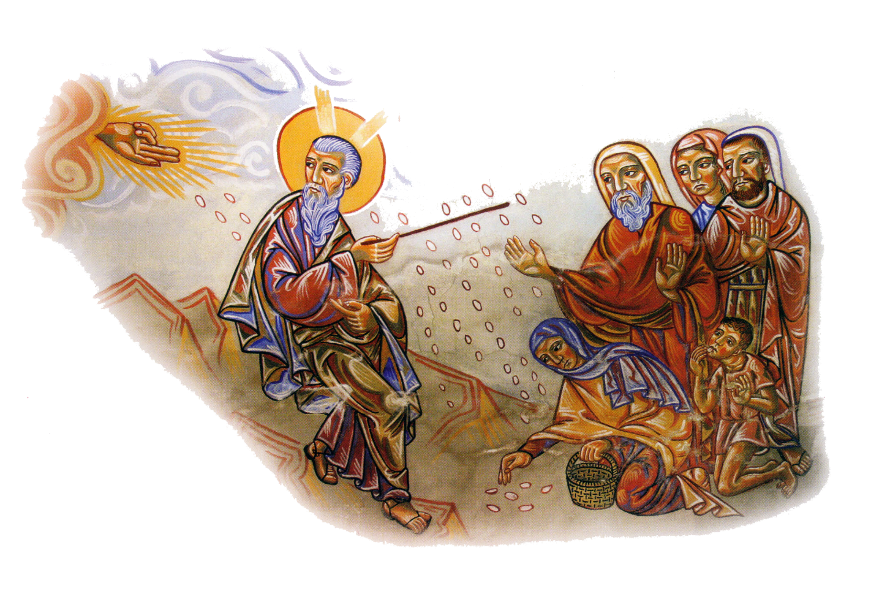
La manne rappelle la nourriture donné par Dieu au
désert. L'image fait écho à la phrase du Notre Père
"Donne-nous aujourd'hui notre pain de ce jour".

Slide 29
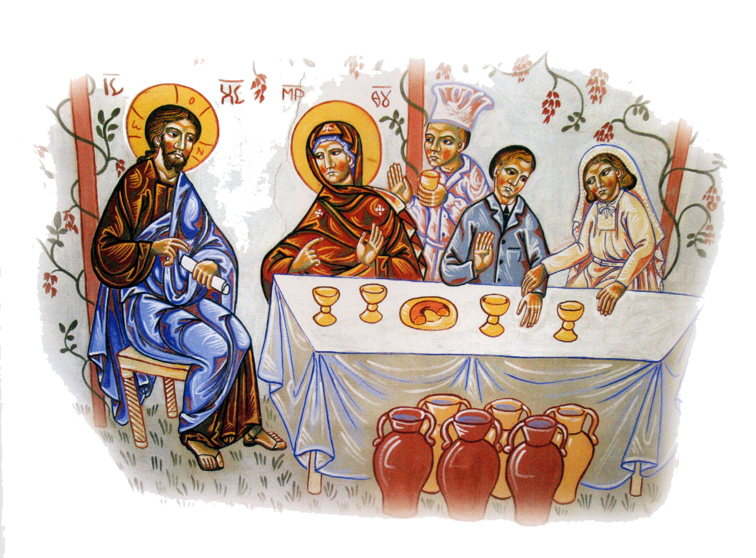
Jésus préside le repas de noces.
A ses cotés, Marie lui parle
et lui montre le serviteur, en arrière plan.
Au premier plan, six jarres...Le vin manque...

Slide 30
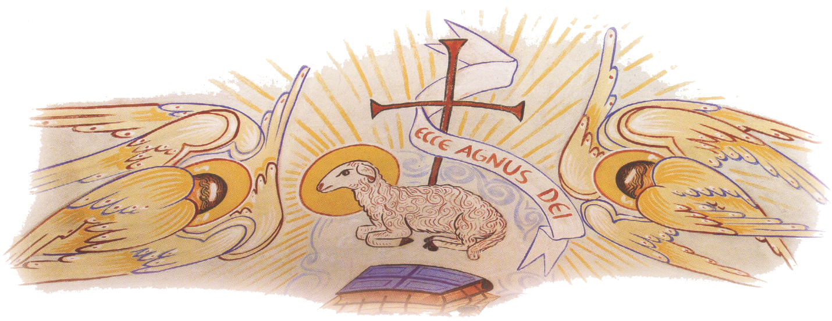
Jésus est représenté comme l'agneau, "victime" du sacrifice.
La croix, en fond, nous dit qu'il est notre sauveur;
Le livre, à ses pieds, qu'il est Parole ;
Le halo lumineux autour de lui, qu'il est notre lumière.
"Voici l'Agneau de Dieu", en latin dans l'image :
"Ecce agnus Dei".

Slide 31
Allez ! De toutes les nations faites des disciples :
Baptisez-les au nom du Père, et du Fils, et du Saint-Esprit, Matthieu 28,19
La messe se termine.
Des annonces et des nouvelles de la communauté sont données
Puis le prêtre nous bénit et nous envoie vers le monde.
Le prêtre dit : Le Seigneur soit avec vous.
Nous répondons : Et avec votre esprit.
Le prêtre dit : Que Dieu tout-puissant vous bénisse,
le Père, et le Fils, et le Saint Esprit
Nous répondons : Amen.
Le prêtre dit : Allez, dans la paix du Christ.
Nous répondons : Nous rendons grâce à Dieu.

Slide 32
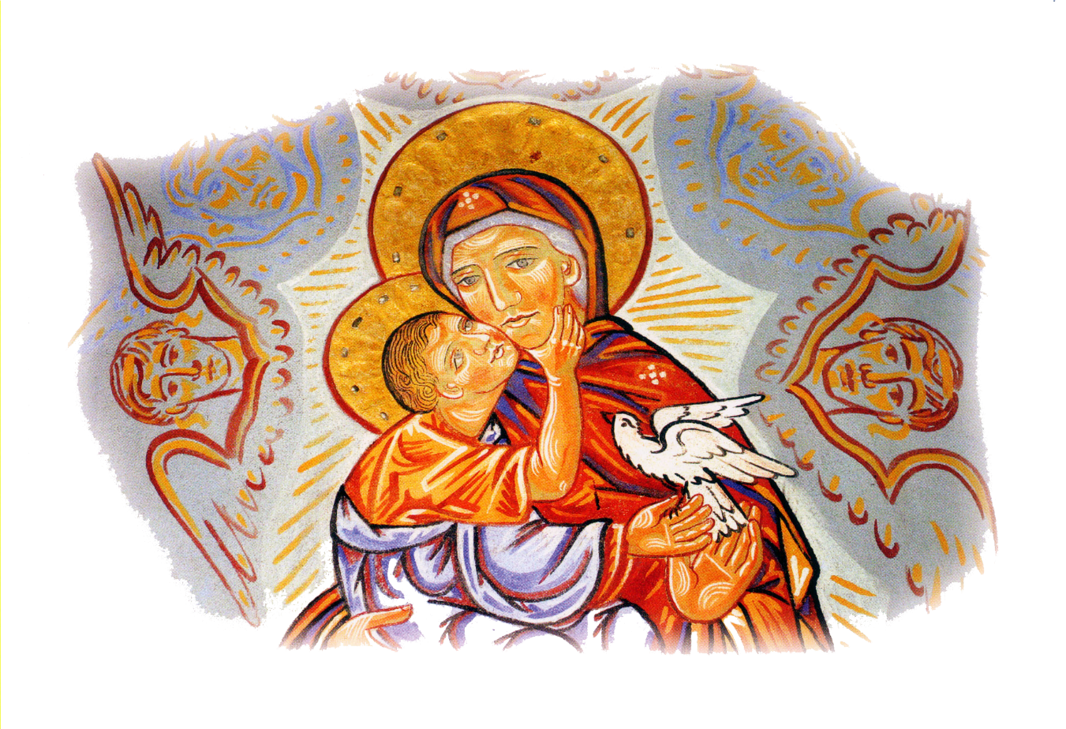
Nourris de la Parole et du pain, avec Marie et avec tous les saints d'hier et d'aujourd'hui, nous sommes tous invités à nous mettre en route pour être des témoins de la bonne nouvelle.

Slide 33
Réalisation Catéchèse Par la Parole
Illustrations : fresques de Nicolas Greschny
Saint Victor et Melvieu en Aveyron

